Slide 1
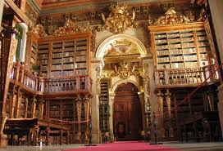
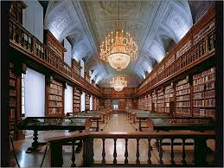
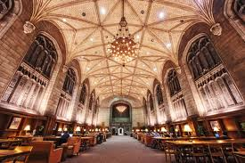

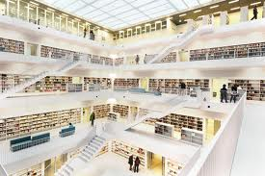
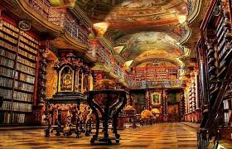
Bibliotecas: instituições milenares que guardam a memória e dão acesso ao conhecimento produzido
Angélica Conceição Dias Miranda
Coordenadora da Comissão Comissão temporária
para realizar estudos visando a elaboração da Lei da Biblioteca

Slide 2

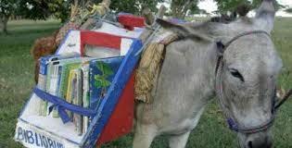
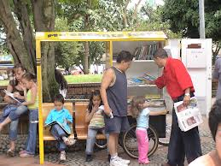
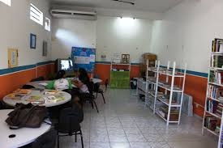
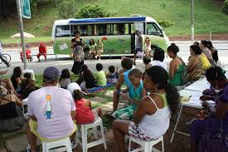
Biblioteca de Alexandria
Século III a.C;
Objetivo: "reunir os livros de todos os povos da Terra“;
destruída há mais de mil anos depois.

Slide 3
BRASIL
Cidadão, morador de rua, é aprovado em concurso público após estudar em bibliotecas.
Fonte: http://zerohora.clicrbs.com.br/rs/noticia/2008/06/morador-de-rua-passa-em-concurso-do-bb-em-recife-2008543.html

Slide 4
BRASIL
Quadro geral das Bibliotecas Públicas do Brasil indica a fragilidade desta instituição e a falta de investimentos.

Slide 5

Bibliotecas
cultura
leitura
memória
Acesso ao conhecimento produzido
Exercício da cidadania

Slide 6
Por quê o Brasil precisa de uma lei para Bibliotecas?
Permitir ao cidadão o seu direito: acesso a informação;
Entender a biblioteca como um espaço de cultura e conhecimento e garantir o acesso igualitário.
Contribuir para a melhoria dos índices de desenvolvimento do país - IDH, IDEB...

Slide 7
Por quê o Brasil precisa de uma lei para Bibliotecas?
Local de aprendizagem, produção e difusão do conhecimento que propicia o encontro das pessoas, acessível à todas as camadas sociais.
Centro cultural que atende a diversidade.
Centros que fomentem o aprendizado e o acesso as novas tecnologias da informação contribuindo para sua democratização e diminuição do analfabetismo digital.

Slide 8
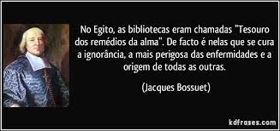
Fonte das imagens: google.com

